Slide 1


试用期总结报告
云平台，前端开发工程师，丘一婷
导师：吴瑨强
试用期：2019年6月17日 - 2019年10月31日

Slide 2
目 录
自我成长
工作总结
工作展望
畅所欲言

Slide 3
01
自我成长

Slide 4
试用期成长
进入一个新的工作环境，最能发现自身的不足。这几个月，我抱着虚心学习的态度，学习公司的开发流程，熟悉公司的企业文化，了解公司产品框架，积极学习新知识，积极提高自身各项业务素质，努力提高工作效率和工作质量。

Slide 5
试用期成长
在项目的驱动下，还学习了D3和Elasticsearch的使用方法。
D3是一个第三方数据可视化插件。功能强大，灵活度高，但是学习成本较高，画图的工作量比较大。
Elasticsearch是一个开源的搜索和分析引擎，通过引入官方提供的库，就可以通过配置查询参数来筛选数据，以及在数据上进行聚合等复杂的分析统计。

Slide 6
添加你的文本
02
添加你的文本
在这里您可以输入您的相关文本，用于给与会者讲解您的产品或者服务。在这里您可以输入您的相关文本，用于给与会者讲解您的产品或者服务。在这里您可以输入您的相关文本，用于给与会者讲解您的产品或者服务。在这里您可以输入您的相关文本，用于给与会者讲解您的产品或者服务。
工作总结
在这里您可以输入您的相关文本，用于给与会者讲解您的产品或者服务。在这里您可以输入您的相关文本，用于给与会者讲解您的产品或者服务。在这里您可以输入您的相关文本，用于给与会者讲解您的产品或者服务。在这里您可以输入您的相关文本，用于给与会者讲解您的产品或者服务。

Slide 7
工作总结
一、已完成的工作内容&项目：
1、《pharos项目》需求实现&部署上线
2、131净化器售后邮件页面、vesync注册邮件页面 的实现
3、整理成文档：前端开发规范文档

Slide 8
工作总结
1、《pharos项目》——一个可以查看和监控线上环境数据的平台。
项目背景
1）各种数据比较分散，需要到邮件或者各个系统去获取。
2）缺少一个总体的状态概览。
3）线上环境模块数据和运行状况查看不便。
4）更统一的管理。

Slide 9
工作总结
1、《pharos项目》——一个可以查看和监控线上环境数据的平台。
项目技术栈
使用框架：Vue 2.5.2
UI框架： element-ui 2.9.1
网络请求：axios 0.19.0
路由管理：vue-router 3.0.1
状态管理：vuex 3.1.1
打包工具：webpack 3.6.0
图表：echarts 4.2.1
({x} = {x: 1});

Slide 10
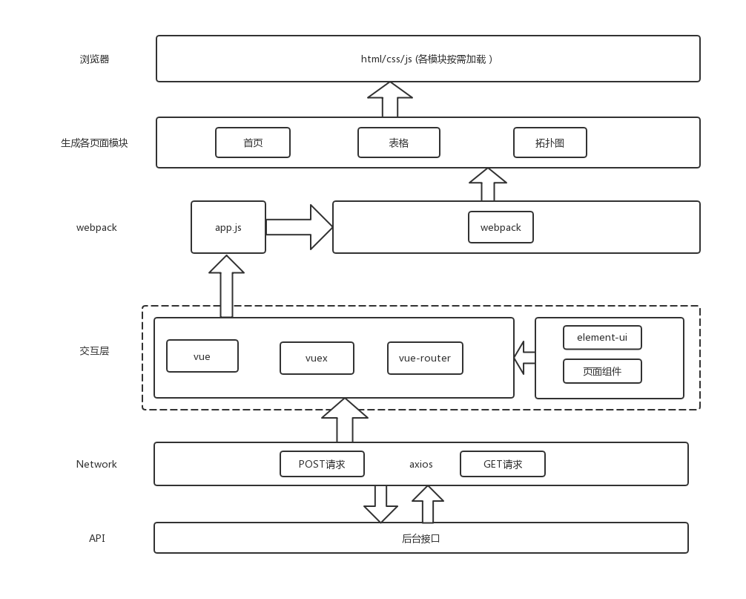
项目架构设计
({x} = {x: 1});

Slide 11
项目成果
1）目前已上线10个页面：模块拓扑图、主机信息表、ELB路由表，站点导航、值班安排、redis数据量统计、mysql数据量统计、单品数据量统计、设备实时数据、slowlog展示
2）待联调5个页面：模块日志查询、app访问量、设备实时配网数、数据库qps、dashboard页面
3）设计了两版dashboard页面，分别为PC端版和TV端版
部署好的环境详见：http://34.194.32.46
({x} = {x: 1});

Slide 12
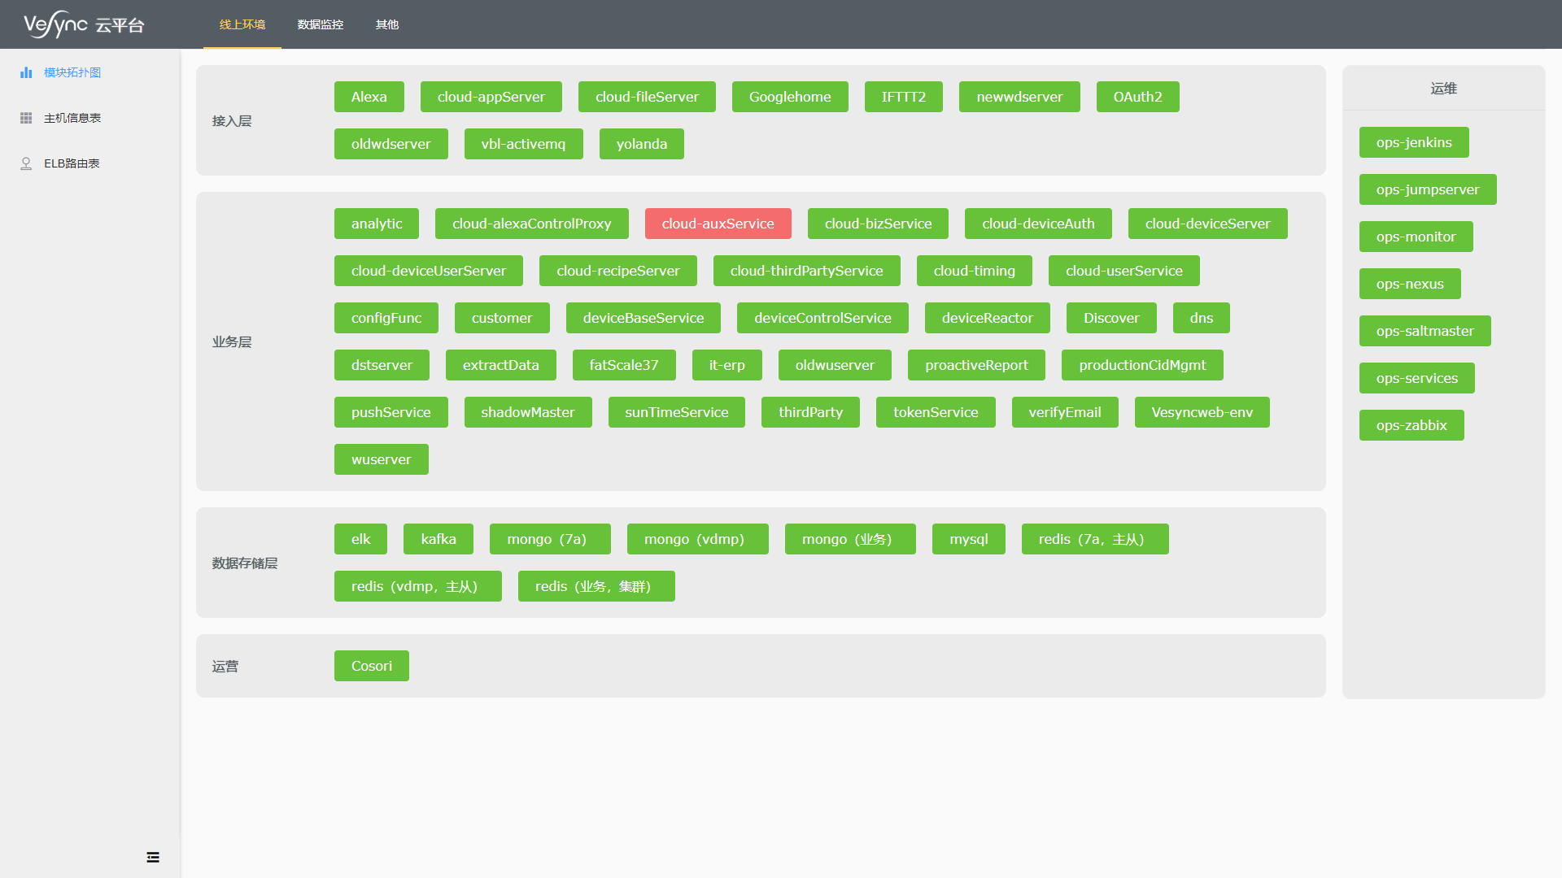
图示一：模块拓扑图（展示模块的主要信息，前端通过http接口从后端获取数据）。
({x} = {x: 1});

Slide 13
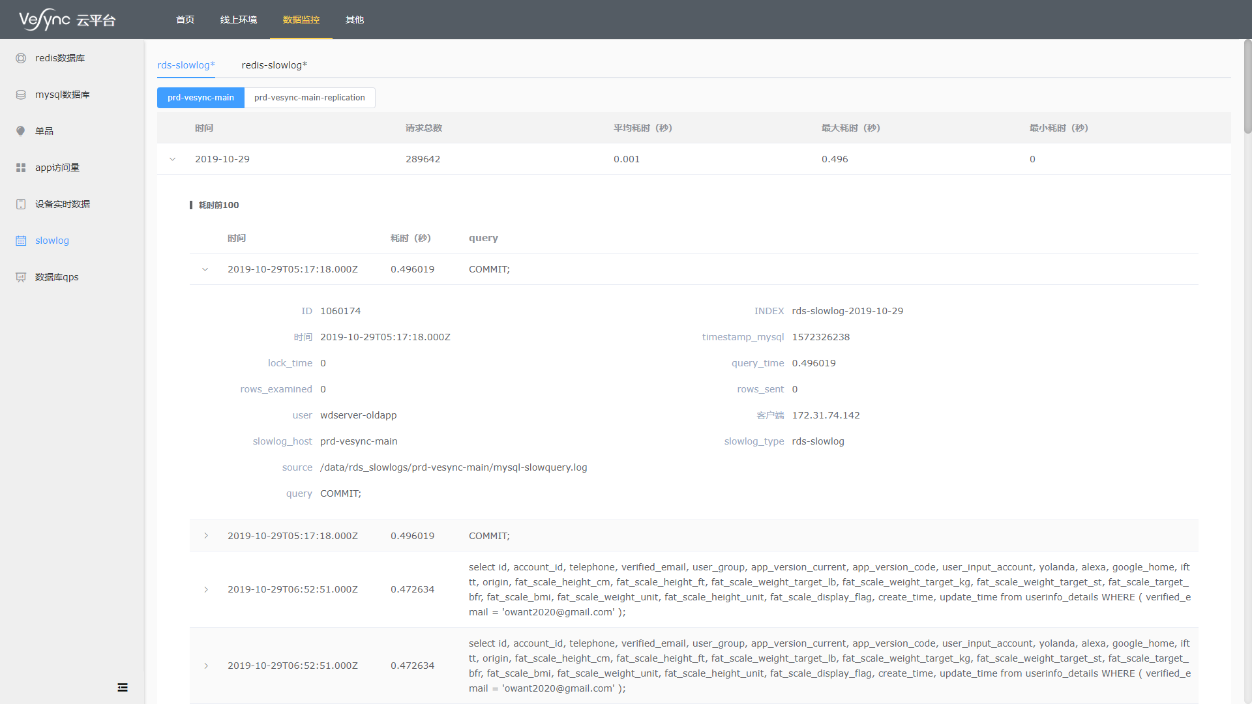
图示二：slowlog页面（借助官方提供的库，前端通过http接口直接从ELK平台获取日志数据，并通过配置查询参数，对slowlog数据进行筛选，以及在数据上进行聚合等复杂的分析统计）。
({x} = {x: 1});

Slide 14
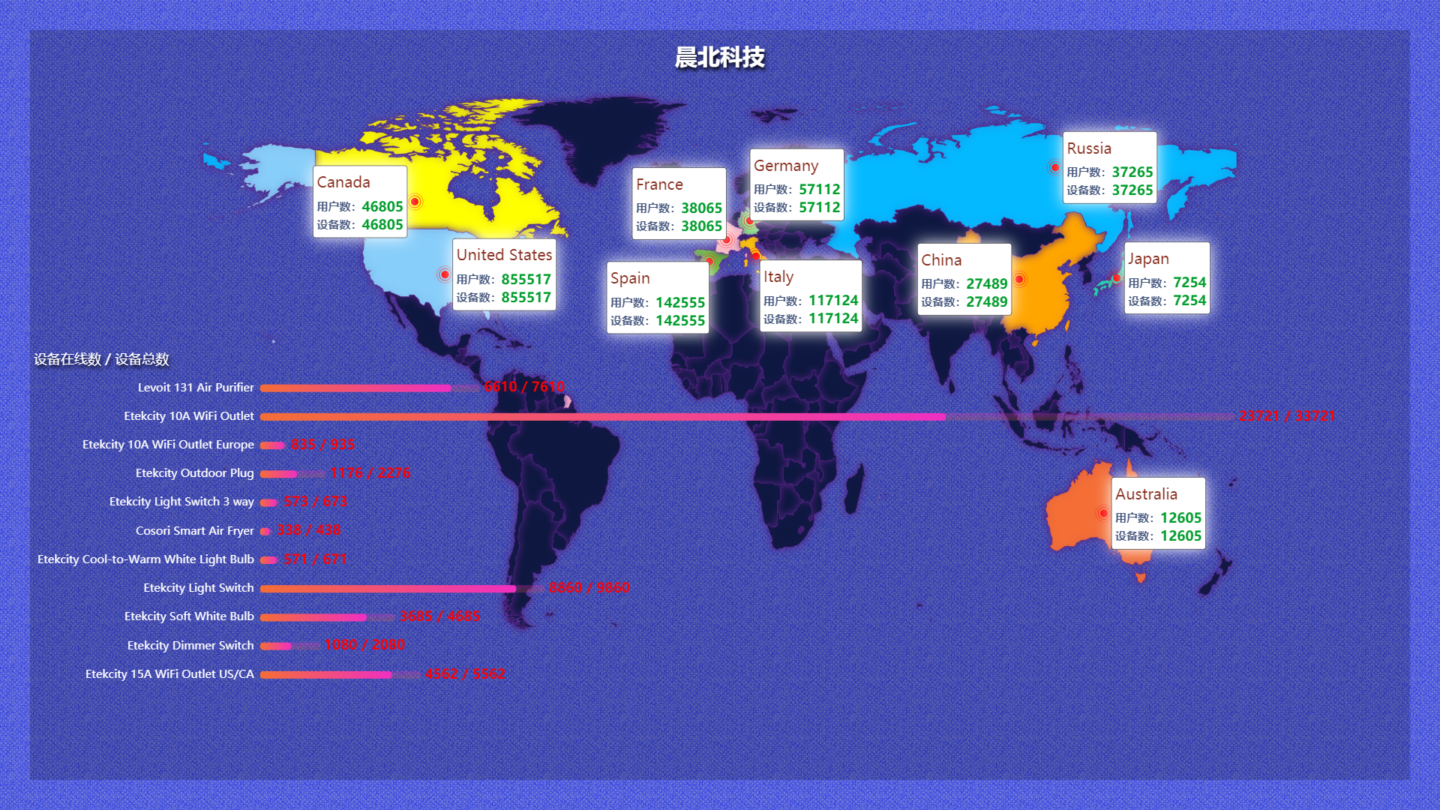
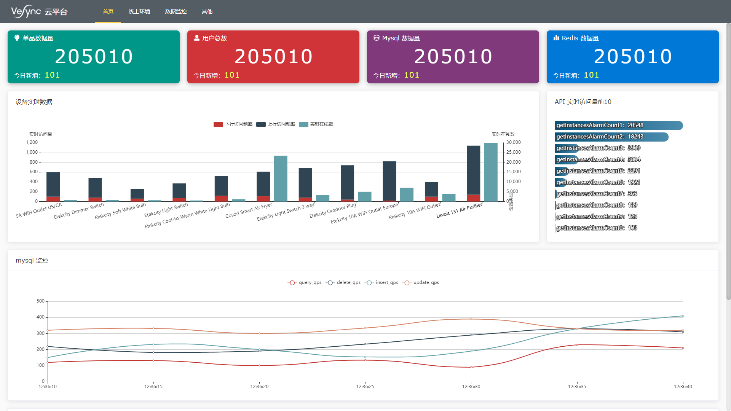
图示三：PC端版和TV端版dashboard页面的设计图
({x} = {x: 1});
TV端
PC端

Slide 15
工作总结
使用《pharos项目》所实现的云平台可以：
1）更方便的查看线上环境各个模块的运行状况，模块出现问题可以及时显示警示，并可以查找到具体是哪一台主机上的哪一个模块出现问题，帮助定位问题。
2）监控线上环境各个数据库的数据量情况。
3）查看数据库增长情况以及设备、app等的一些实时信息。
4）查看日志，并对日志进行一定的分析。
5）进行值班管理。

Slide 16
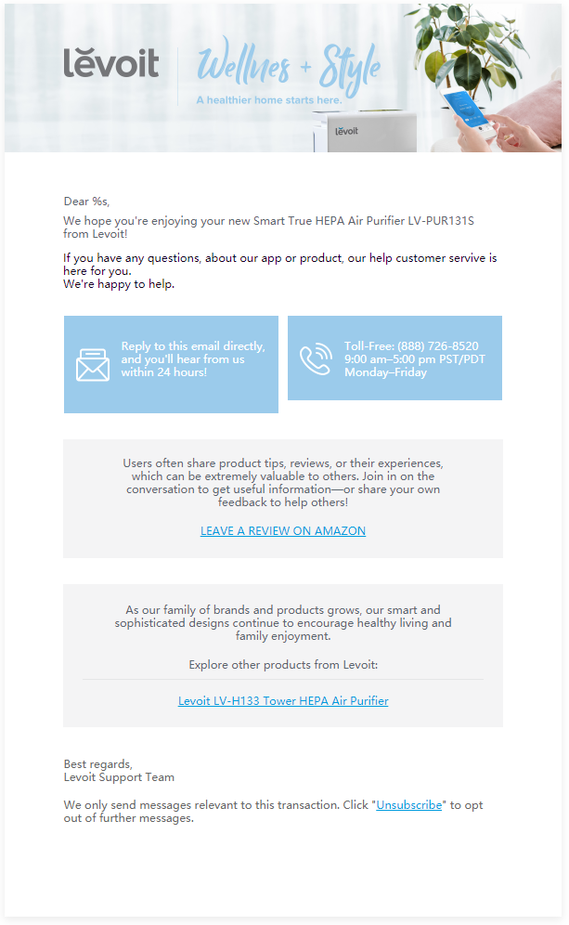
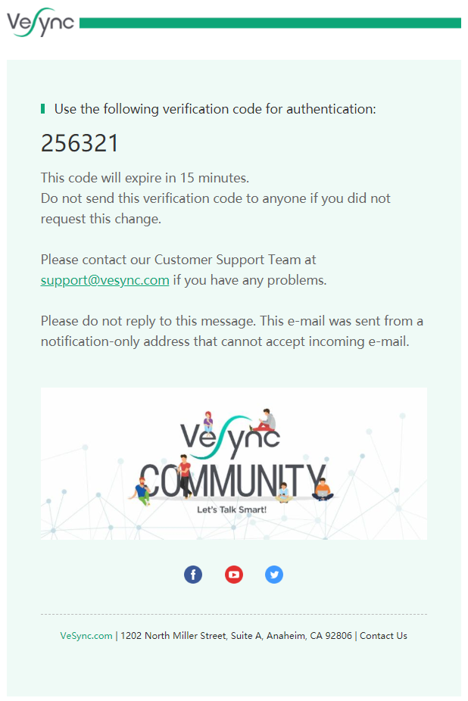
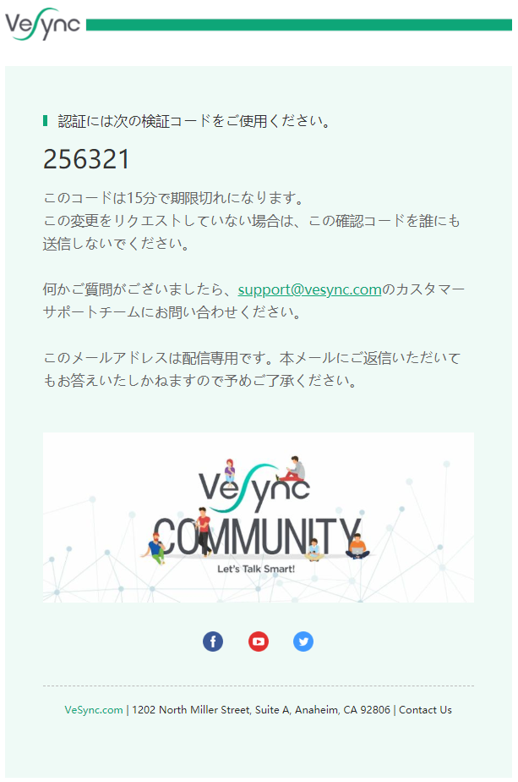
工作总结
2、协助其他项目组，实现131净化器售后邮件页面、vesync注册邮件页面。并根据需求，实现了PC端和邮件客户端的兼容。对vesync注册邮件页面，针对6种语言实现了多语言模板。

Slide 17
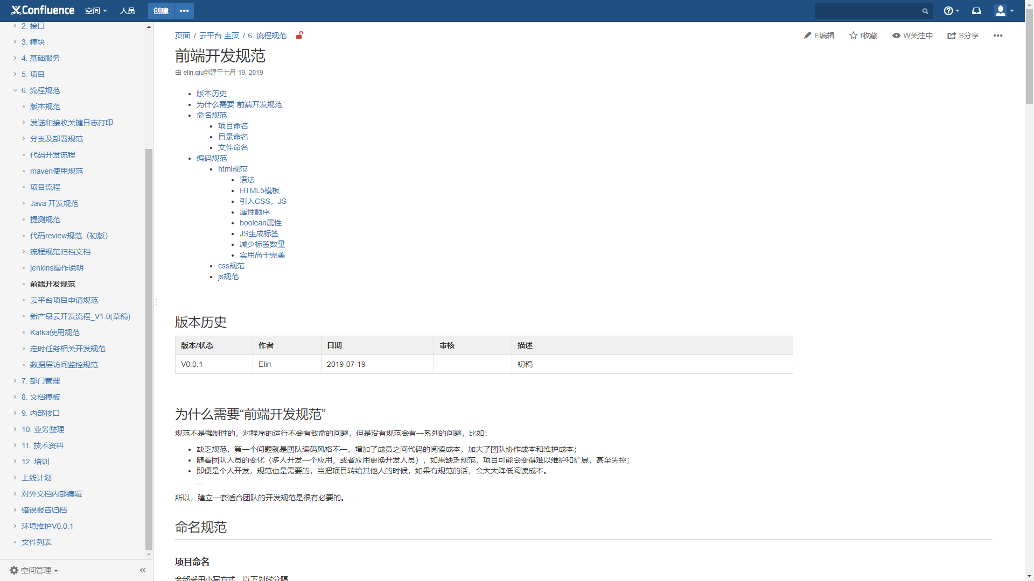
工作总结
3、整理成文档：前端开发规范文档

Slide 18
工作总结
二、目前正在开展的主要工作内容&项目：
1、《pharos项目》
接下来还需进行接口联调的页面有：模块日志查询、app访问量、设备实时配网数、数据库qps、dashboard页面。
2、《网关项目》

Slide 19
工作总结
三、需长期可持续跟进的工作内容&项目：
《pharos项目》
1、新需求的实现
2、bug修复
3、用户体验上的优化

Slide 20
03
工作展望

Slide 21
工作展望
下一步对自己的规划. . . . . .
1、进一步加强学习，努力提高工作水平和工作效率，充分发挥所长，用心、细致的做好每一项工作。
2、遵守公司内部规章制度，维护公司利益，积极为公司创造更高价值，力争取得更大的工作成绩。

Slide 22
04
畅所欲言

Slide 23
畅所欲言
在进入公司的四个月时间里，在领导、导师和同事们的指导和帮助下，使我在较短的时间内适应了公司的工作环境，并且比较顺利地完成了自己的本职工作。我很喜欢我们公司的工作氛围，领导和导师都很nice，同事之间的沟通也非常友善和顺畅。很开心能加入公司和大家一起共事，和公司共同发展，为公司做出自己最大的贡献。

Slide 24
THANKS！
报告人：丘一婷
报告日期：2019年10月31日

